Slide 1
YAZILIM EKOSİSTEMİ

Slide 2


Git-GitHub
--Git--
Versiyon kontrol sistemi
Workspaces
Branch
--Github--
Repository
Açık kaynak
Fork

Slide 3

Stack Overflow
Yazılımcıların forumu
Reputation point
Badge
İş fırsatları

Slide 4

Dokümantasyon ve Medium
--Dokümantasyon--
En iyi öğrenme şekli
Yapılan işi karşı tarafında rahatça anlayabilmesi
3.11.0 Documentation (python.org)
--Medium--
Faydalı blog yazıları
Bilgi paylaşımı

Slide 5
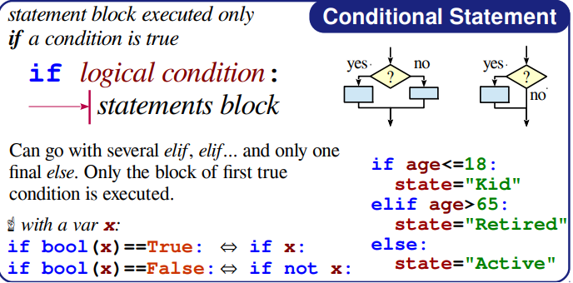
Cheat Sheet
Hatırlayabilmek için kısaca yazılmış bilgiler

Slide 6


HackerRank ve LeetCode
Algoritma ve kodlama becerilerini geliştirmek

